Slide 1
Supports de l'instructeur Chapitre 13 : Le professionnel de l'IT
IT Essentials v6.0
Notes:
Cisco Networking Academy Program
IT Essentials
Chapitre 13 : Le professionnel de l'IT

Slide 2
Supports de l'instructeur - Chapitre 13 Guide de planification
Cette présentation PowerPoint est divisée en deux parties :
Guide de planification du formateur
Informations destinées à vous familiariser avec le chapitre
Outils pédagogiques
Présentation en classe pour l'instructeur
Diapositives facultatives que vous pouvez utiliser en classe
Commence à la diapositive 10
Remarque : retirez le guide de planification de cette présentation avant de la partager avec quiconque.
Notes:
2

Slide 3
ITE 6.0 Guide de planification
Chapitre 13 :
Professionnel de l'IT
Notes:
Guide de planification ITE 6.0
Chapitre 13 : Le professionnel de l'IT

Slide 4
Chapitre 13 : exercices
Quels sont les exercices associés à ce chapitre ?
Numéro de page | Type d'activité | Nom de l'activité
13.1.1.3 | Travaux pratiques | Ressources du technicien
13.1.2.3 | Exercice interactif (IA) | Se montrer professionnel avec les clients
13.1.2.3 | IA | Transfert d'appel
Notes:
4

Slide 5
Chapitre 13 : évaluation
Une fois qu'ils ont terminé le chapitre 13, les étudiants doivent se soumettre à l'évaluation correspondante.
Les questionnaires, la fiche de travail et les autres exercices peuvent servir à évaluer, de manière informelle, les progrès des étudiants.
Notes:
5

Slide 6
Chapitre 13 : bonnes pratiques
Avant d'enseigner le contenu du chapitre 13, l'instructeur doit :
Réussir la partie « Évaluation » du chapitre 13.
L'objectif de ce chapitre est de présenter aux étudiants les compétences requises pour exercer leurs activités IT avec professionnalisme.
Les étudiants doivent comprendre que, dans le cadre du dépannage, aptitude à communiquer et professionnalisme sont essentiels lorsqu'un technicien doit intervenir chez un client.
Les étudiants doivent être en mesure d'expliquer l'importance de la gestion du temps et du stress, ainsi que du respect des exigences de qualité de service et des politiques de l'entreprise.
Les étudiants doivent connaître le comportement à adopter face à des problèmes d'ordre éthique et juridique dans le secteur de l'informatique.
Les étudiants peuvent décrire l'environnement d'un centre d'appels et les responsabilités des techniciens.
Notes:
6

Slide 7
Chapitre 13 : aide supplémentaire
Pour obtenir davantage d'aide sur les stratégies d'enseignement, notamment les plans de cours, l'utilisation d'analogies pour expliquer des concepts difficiles et les sujets de discussion, consultez la communauté ITE à l'adresse community.netacad.net.
Si vous souhaitez partager des plans de cours ou des ressources, importez-les sur le site de la communauté ITE afin d'aider les autres instructeurs.
Notes:
7

Slide 8
Chapitre 13 : Rubriques du chapitre ne figurant pas dans la certification CompTIA A+ 220-901
Cette diapositive présente le contenu inclus dans ce chapitre, mais ne figurant PAS dans le plan CompTIA A+ 220-901. L'instructeur peut passer ces sections. Cependant, il doit fournir des informations supplémentaires et des concepts fondamentaux pour aider les étudiants dans le cadre de cette rubrique.
Tout le contenu du chapitre 13 est conforme à la certification.
Notes:
8

Slide 9


Slide 10
Chapitre 13 : Le professionnel de l'IT
IT Essentials v6.0
Notes:
Cisco Networking Academy Program
IT Essentials
Chapitre 13 : Le professionnel de l'IT

Slide 11
Chapitre 13 - Sections et objectifs
13.1 Compétences en communication du professionnel de l'IT
Présentation des raisons pour lesquelles de bonnes compétences en communication sont essentielles au travail du professionnel de l'IT.
13.2 Problèmes éthiques et juridiques dans le secteur de l'IT
Explication du comportement à adopter face à des problèmes d'ordre éthique et juridique dans le secteur de l'IT.
13.3 Techniciens de centre d'appels
Description de l'environnement d'un centre d'appels et des responsabilités des techniciens.
13.4 Résumé du chapitre
Notes:
11

Slide 12
13.1 Compétences en communication du professionnel de l'IT
Notes:
Cisco Networking Academy Program
IT Essentials
Chapitre 13 : Le professionnel de l'IT

Slide 13

Compétences en communication du professionnel de l'IT Compétences en communication, dépannage et professionnel de l'IT
Développez une bonne aptitude à communiquer
Écoutez le client pour bien cerner les détails du problème
Parlez directement au client
Collectez des informations auprès du client
Présentez-vous de manière professionnelle
Gardez le contrôle de vos émotions
Notes:
13.1 - Compétences en communication du professionnel de l'IT
13.1.1 - Compétences en communication, dépannage et professionnel de l'IT

Slide 14

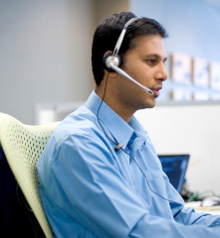
Compétences en communication du professionnel de l'IT Collaboration avec le client
Déterminez le problème du client
Écoutez attentivement le client lorsqu'il expose le problème
N'interrompez pas le client
Prenez connaissance du problème et, au besoin, demandez des éclaircissements au client
Faites preuve de professionnalisme
Traitez le client avec respect et fournissez-lui une assistance immédiate
Soyez informé de la procédure appropriée pour mettre un client en attente ou transférer un appel
Expliquez comment vous pouvez venir en aide au client
Restez concentré
Axez la communication sur le problème du client et veillez à ce qu'elle le reste
Apprenez comment traiter différents types de clients
Nétiquette appropriée
Respectez la nétiquette lors des communications en ligne avec le client
Notes:
13.1 - Compétences en communication du professionnel de l'IT
13.1.2 - Collaboration avec le client

Slide 15
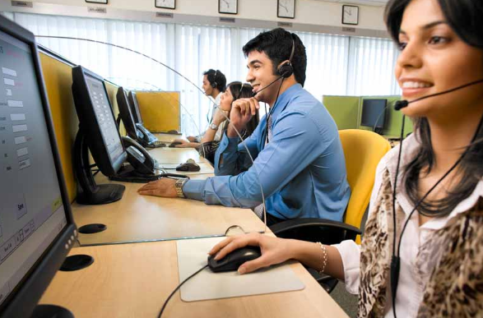
Compétences en communication du professionnel de l'IT Pratiques recommandées pour les employés
Gérez votre temps et votre stress
Définissez la priorité des activités en suivant la politique de l'entreprise
Reprenez votre calme entre deux appels
Adaptez votre poste de travail pour vous faciliter la tâche
Respect des SLA
Les SLA définissent un accord entre les parties concernées
Lorsque vous êtes en contact avec des clients, vous devez respecter le contenu du SLA
Il appartient à la direction de déterminer les exceptions au SLA
Respect des stratégies d'entreprise
Traitement des appels des clients
Activités du centre d'appels
Garantir la satisfaction client
Notes:
13.1 - Compétences en communication du professionnel de l'IT
13.1.3 - Pratiques recommandées pour les employés

Slide 16
13.2 Problèmes éthiques et juridiques dans le secteur de l'IT
Notes:
Cisco Networking Academy Program
IT Essentials
Chapitre 13 : Le professionnel de l'IT

Slide 17
Problèmes éthiques et juridiques dans le secteur de l'IT Considérations éthiques et juridiques
Respectez vos clients, leur matériel et leur propriété intellectuelle.
Aspect juridique
Quelques exemples :
N'apportez aucune modification à la configuration matérielle ou logicielle sans l'autorisation du client.
N'accédez pas aux comptes utilisateur des clients sans leur autorisation.
N'enfreignez pas les lois sur le droit d'auteur.
N'utilisez pas les ressources informatiques des clients sans leur autorisation.
Licence
Licence personnelle : le programme s'exécute généralement sur un seul ordinateur.
Licence d'entreprise : l'entreprise paie pour que les employés puissent utiliser le logiciel.
Licence Open Source : cette licence permet aux développeurs de modifier et de partager les codes.
Licence commerciale : la licence commerciale permet au titulaire d'utiliser le logiciel dans un but lucratif.
Gestion des droits numériques : le logiciel est conçu pour empêcher tout accès illicite à des appareils et des contenus numériques.
Notes:
13.2 - Problèmes éthiques et juridiques dans le secteur de l'IT
13.2.1 - Considérations éthiques et juridiques

Slide 18
Problèmes éthiques et juridiques dans le secteur de l'IT Présentation des procédures judiciaires
Investigation numérique légale
Collecte et analyse des données des ordinateurs et des appareils associés
Deux types de données sont collectés :
Les données rémanentes sont généralement stockées sur un disque et sont conservées lorsque l'ordinateur est éteint.
Les données volatiles sont perdues lorsque l'ordinateur est mis hors tension. Cette catégorie comprend les données en transit, ainsi que celles qui sont stockées temporairement dans la mémoire vive, la mémoire cache et les registres.
Législation sur la cybercriminalité et première intervention
Les professionnels de l'IT doivent comprendre leur responsabilité en matière de cybercriminalité dans leur pays, région, département ou province.
Prenez connaissance de la politique de votre entreprise en matière de cybercriminalité.
Sachez comment préserver les preuves en cas de découverte d'une activité illégale.
Documentation et chaîne de responsabilité
Documentez toujours les activités que vous avez effectuées.
Il appartient à la chaîne de responsabilité de prendre note du mode de collecte des preuves, des personnes qui y ont accès, ainsi que de l'endroit où elles sont entreposées.
Notes:
13.2 - Problèmes éthiques et juridiques dans le secteur de l'IT
13.2.2 – Présentation des procédures judiciaires

Slide 19
13.3 Techniciens de centre d'appels
Notes:
Cisco Networking Academy Program
IT Essentials
Chapitre 13 : Le professionnel de l'IT

Slide 20
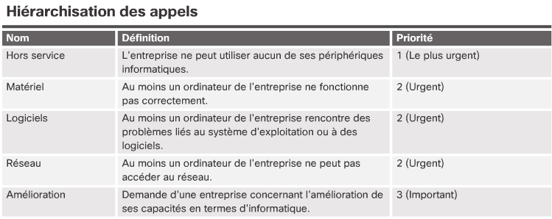
Techniciens de centre d'appels Centres d'appels, techniciens de niveau 1 et techniciens de niveau 2
Centres d'appels
Environnement dynamique où les agents sont très sollicités et fonctionnant parfois 24 h/24 et 7 j/7
Peut être un service interne ou un service proposé à un client externe
Des politiques sont appliquées en matière de priorité des appels
Utilisation de logiciels d'assistance pour gérer les différents postes
Techniciens ayant différents niveaux d'expérience
Notes:
13.3 - Techniciens de centre d'appels
13.3.1 - Centres d'appels, techniciens de niveau 1 et techniciens de niveau 2

Slide 21
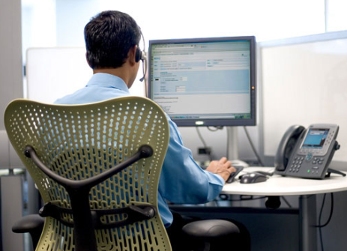
Techniciens de centre d'appels Centres d'appels, techniciens de niveau 1 et techniciens de niveau 2 (suite)
Technicien de niveau 1
Collecte des informations pertinentes auprès du client.
Résout des problèmes simples et transmet l'ordre de travail si nécessaire.
Quelles questions un technicien de niveau 1 doit-il poser au client ?
Technicien de niveau 2
Possède probablement des logiciels de contrôle à distance pour faciliter la résolution du problème.
Rappelle le client pour poser des questions supplémentaires.
Dispose habituellement de plus de connaissances techniques.
Traite les ordres de travail qui ont été transmis.
Notes:
13.3 - Techniciens de centre d'appels
13.3.1 - Centres d'appels, techniciens de niveau 1 et techniciens de niveau 2 (suite)

Slide 22
13.4 Résumé du chapitre
Notes:
Cisco Networking Academy Program
IT Essentials
Chapitre 13 : Le professionnel de l'IT

Slide 23
Résumé du chapitre Résumé
Quelques règles essentielles pour devenir un technicien compétent :
Faire preuve d'une bonne aptitude à communiquer avec les clients et les collègues
Faire preuve de professionnalisme
Se conformer à la nétiquette
Respecter le SLA du client
Respect des stratégies d'entreprise
Bien gérer le temps et le stress
Se familiariser avec la législation locale en matière de cybercriminalité
Connaître ses responsabilités dans le cadre de la lutte contre la cybercriminalité
Notes:
13.4 - Résumé du chapitre
13.4.1 - Conclusion

Slide 25


Slide 26
Chapitre 13 Nouveaux termes/commandes
dnd
drm
flash (plugin)
nist
pii
retina (display)
SLA
SSN
Notes:
Nouveaux termes/commandes

